Slide 2
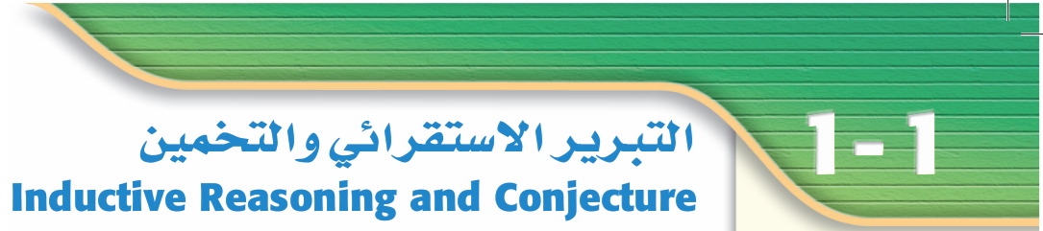

أول ثانوي | رياضيات

Slide 3

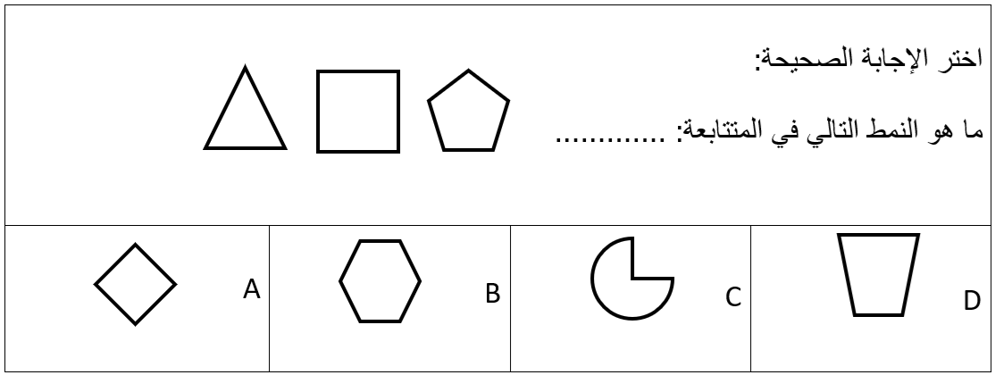
أول ثانوي | رياضيات | درس: التبرير الاستقرائي والتخمين
التبرير الاستقرائي:
✓
قناة: احمد الفديد (رياضيات) باليوتيوب

Slide 4
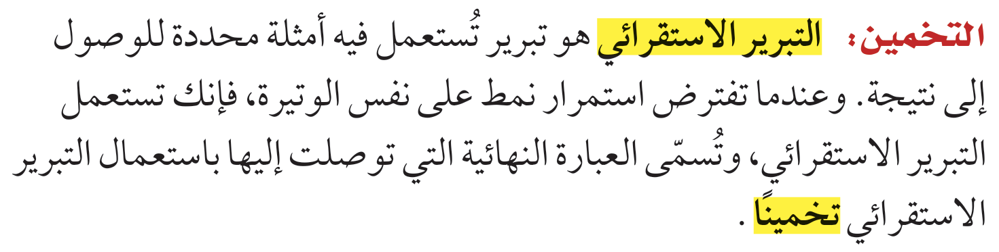
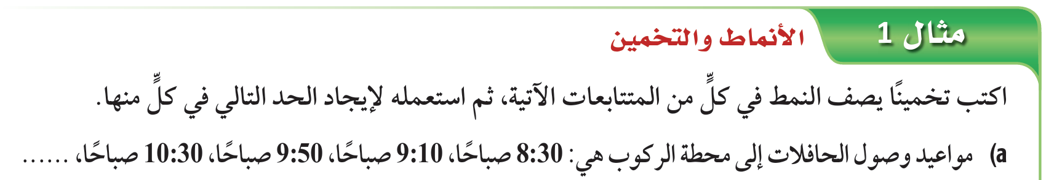





أول ثانوي | رياضيات | درس: التبرير الاستقرائي والتخمين
11:10 صباحاً
$40$ دقيقة
$40$ دقيقة
$40$ دقيقة
$40$ دقيقة
قناة: احمد الفديد (رياضيات) باليوتيوب

Slide 5
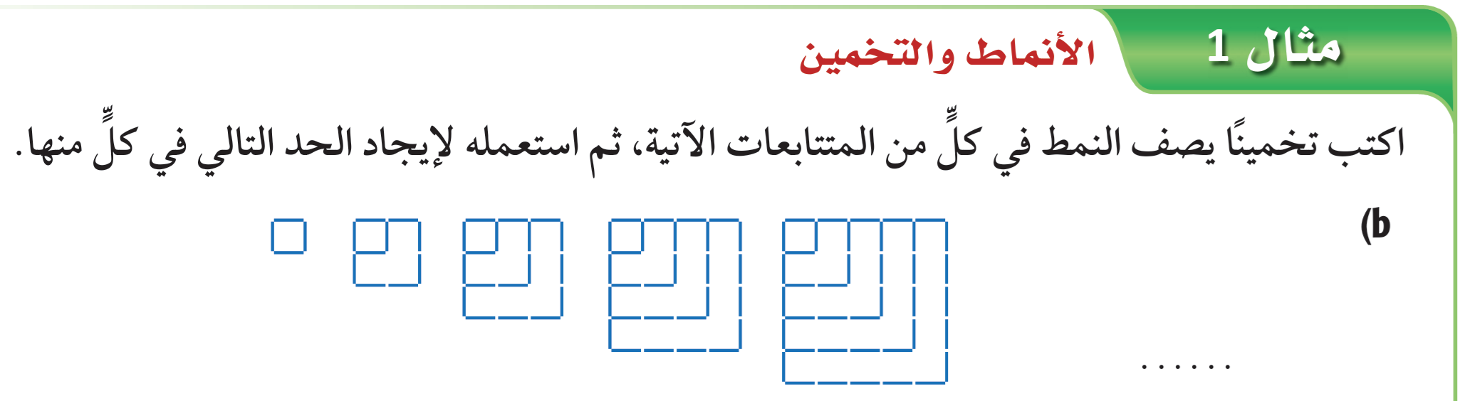






أول ثانوي | رياضيات | درس: التبرير الاستقرائي والتخمين
قناة: احمد الفديد (رياضيات) باليوتيوب

Slide 6
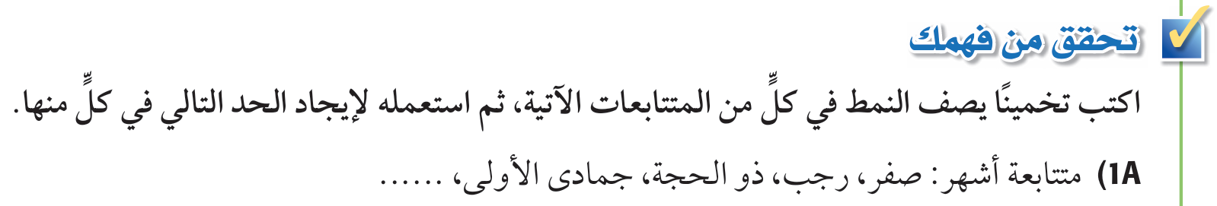
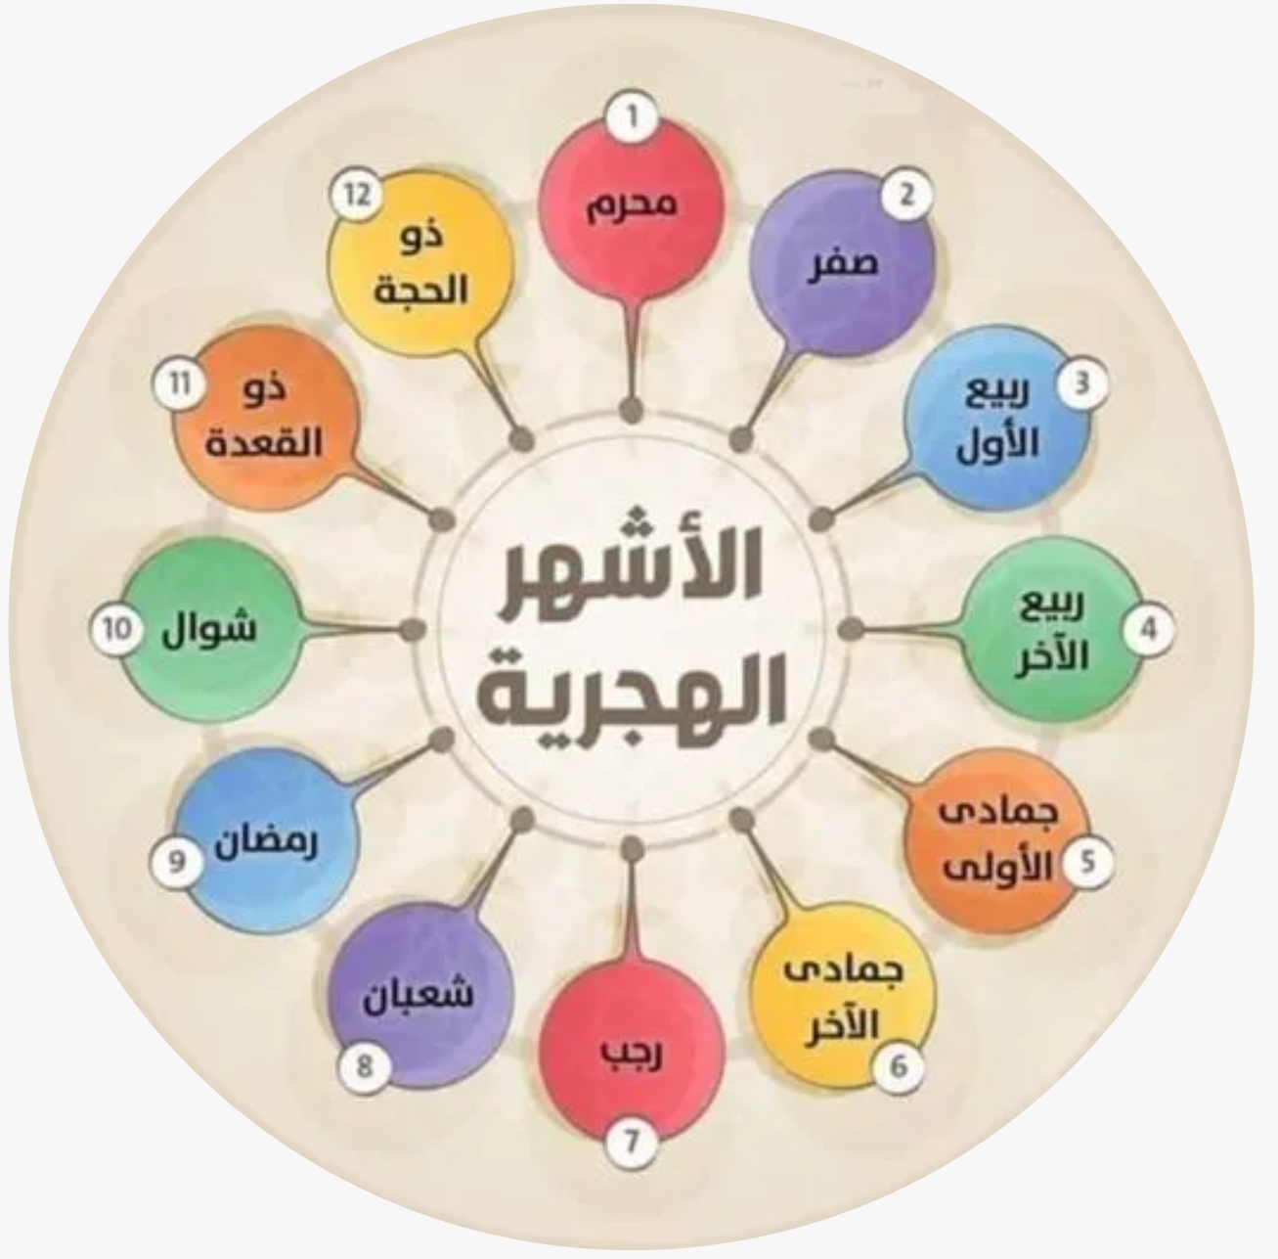
أول ثانوي | رياضيات | درس: التبرير الاستقرائي والتخمين
شوال
قناة: احمد الفديد (رياضيات) باليوتيوب

Slide 7
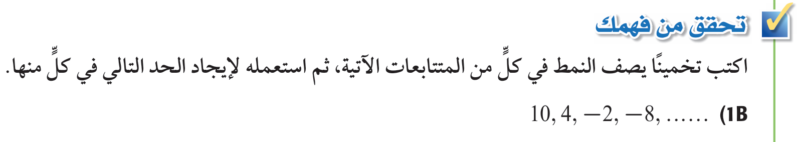




أول ثانوي | رياضيات | درس: التبرير الاستقرائي والتخمين
$$−14$$
$$−6$$
$$−6$$
$$−6$$
قناة: احمد الفديد (رياضيات) باليوتيوب

Slide 8
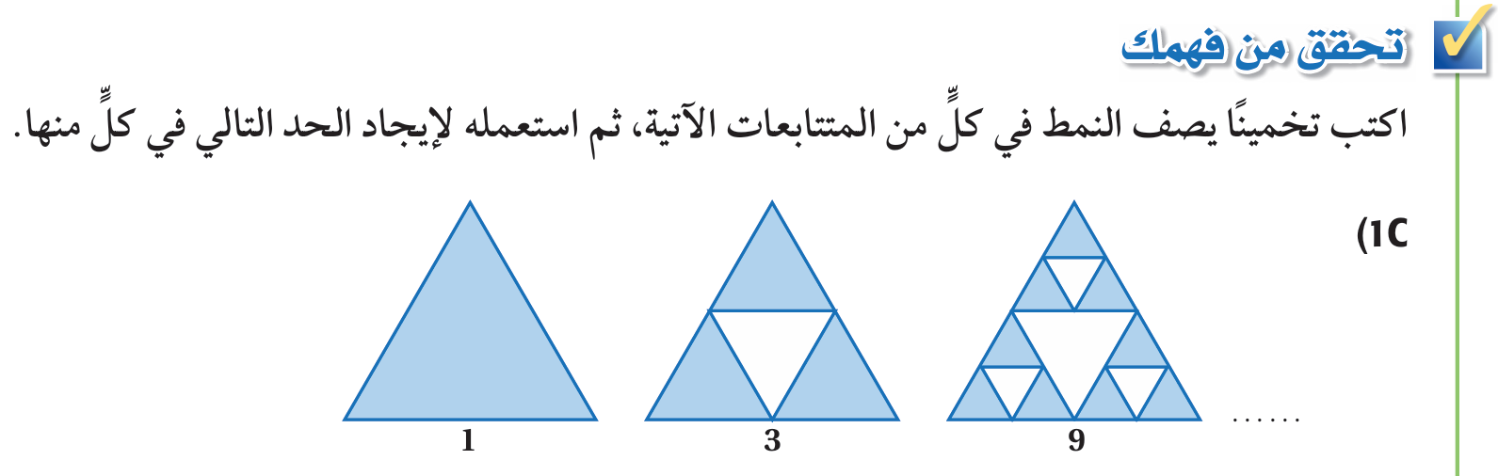
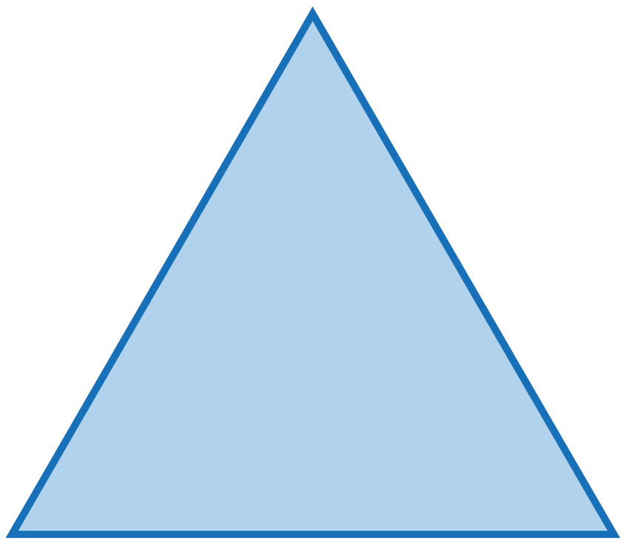




أول ثانوي | رياضيات | درس: التبرير الاستقرائي والتخمين
c
$$3^{0}=1$$
$$3^{1}=3$$
$$3^{2}=9$$
$$3^{3}=27$$
قناة: احمد الفديد (رياضيات) باليوتيوب

Slide 9
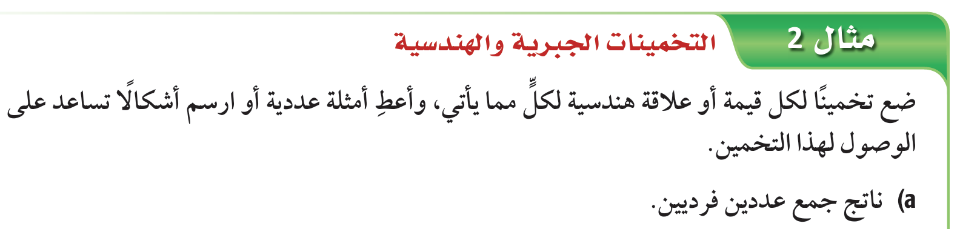




أول ثانوي | رياضيات | درس: التبرير الاستقرائي والتخمين
هو عدد زوجي
$$1+3=4$$
$$1+5=6$$
$$3+5=8$$
$$7+9=16$$
قناة: احمد الفديد (رياضيات) باليوتيوب

Slide 10
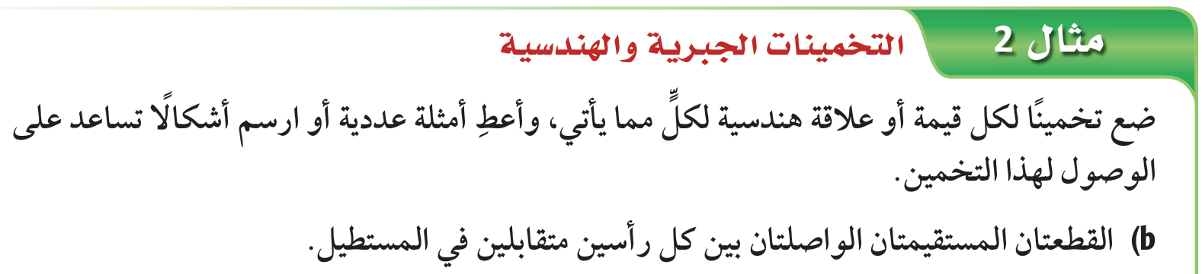
أول ثانوي | رياضيات | درس: التبرير الاستقرائي والتخمين
متطابقتان
قناة: احمد الفديد (رياضيات) باليوتيوب

Slide 11
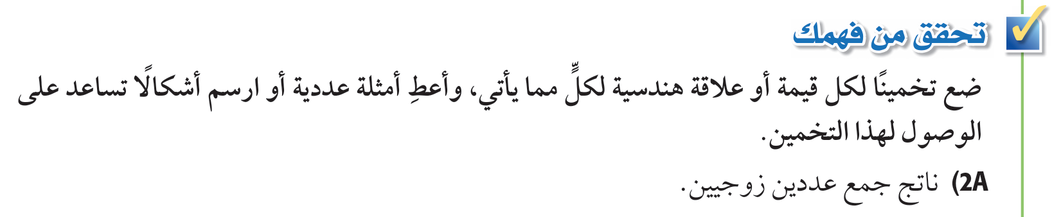
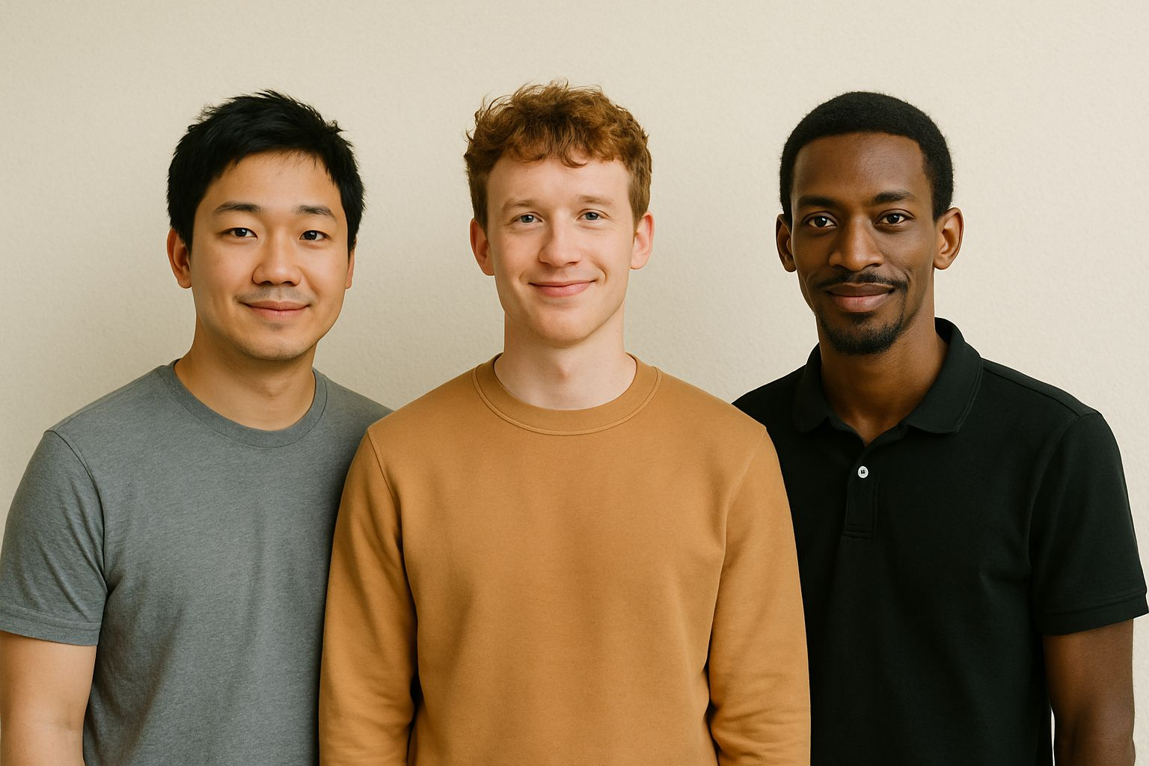







أول ثانوي | رياضيات | درس: التبرير الاستقرائي والتخمين
هو عدد زوجي
$$4+2=6$$
$$8+10=18$$
$$4+6=10$$
$$AB=EF$$
A B
$$=$$
$$=$$
C D
E F
$$=$$
قناة: احمد الفديد (رياضيات) باليوتيوب

Slide 12
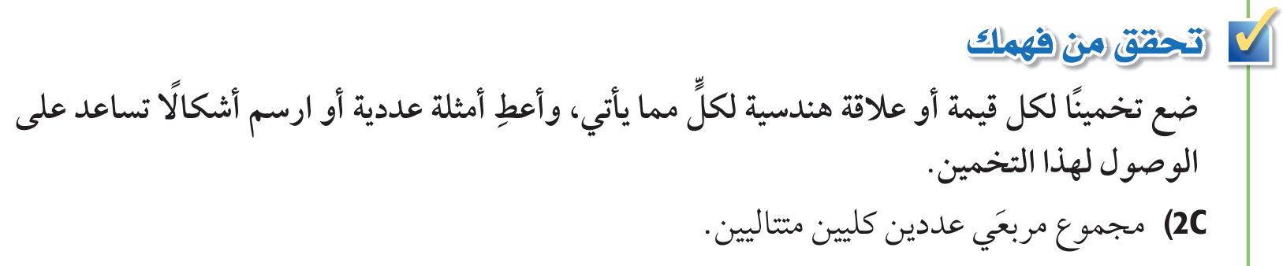





أول ثانوي | رياضيات | درس: التبرير الاستقرائي والتخمين
هو عدد فردي
$$1^{2}+2^{2}=5$$
$$3^{2}+4^{2}=25$$
$$0^{2}+1^{2}=1$$
$$6^{2}+7^{2}=85$$
قناة: احمد الفديد (رياضيات) باليوتيوب

Slide 13
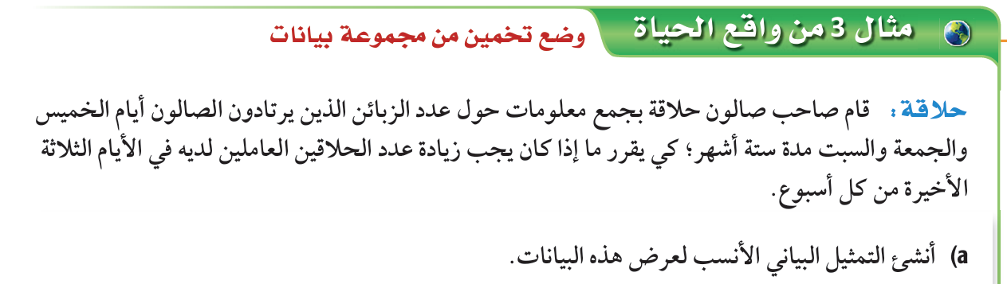
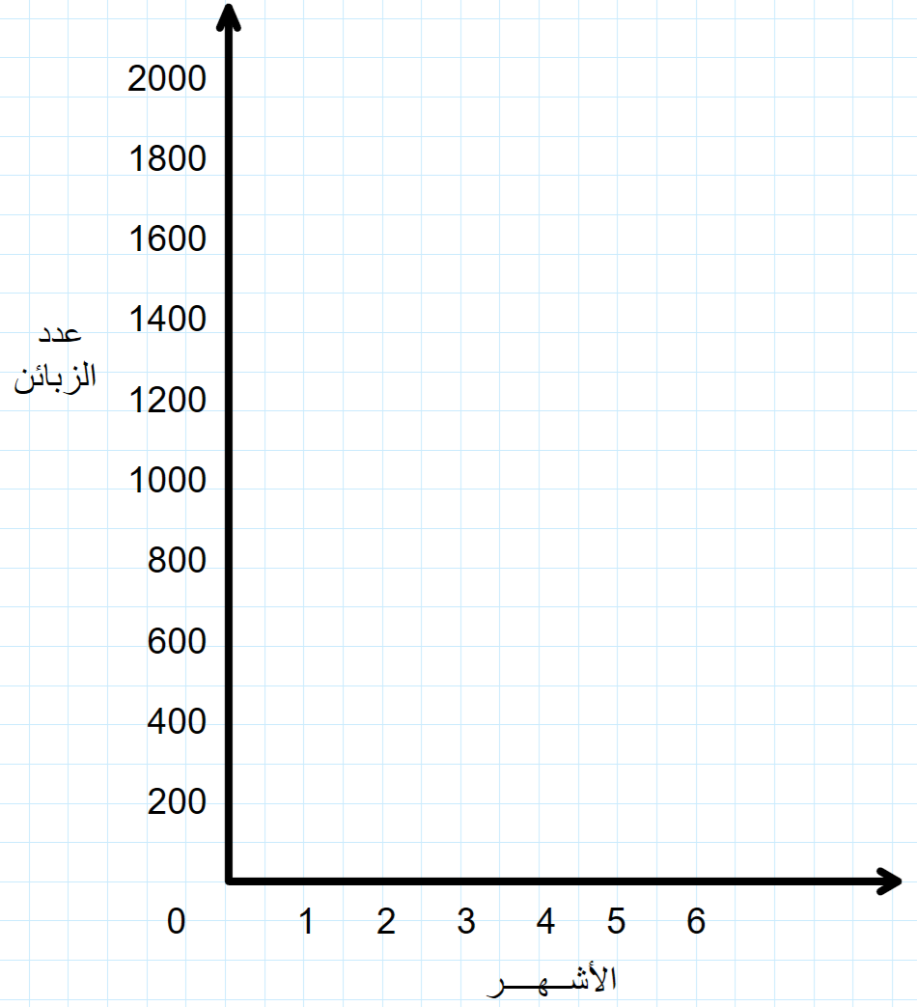
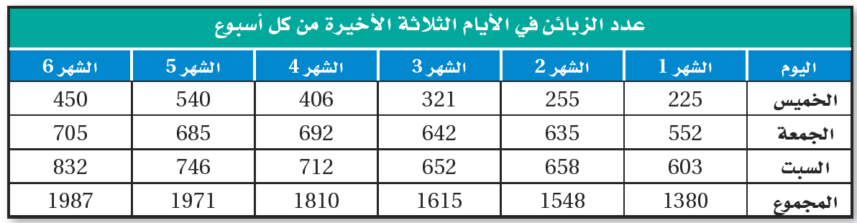
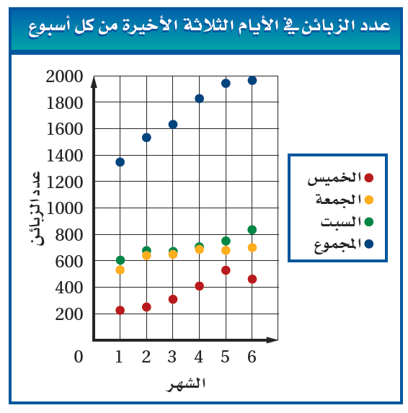

أول ثانوي | رياضيات | درس: التبرير الاستقرائي والتخمين
قناة: احمد الفديد (رياضيات) باليوتيوب

Slide 14
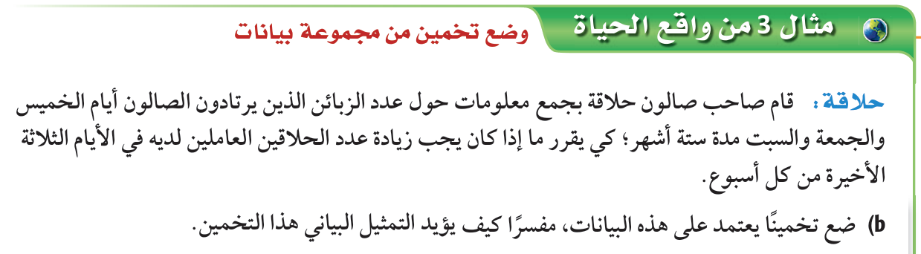
أول ثانوي | رياضيات | درس: التبرير الاستقرائي والتخمين
نلاحظ أن بيانات هذا المسح تزيد ,
مما يتطلب زيادة عدد الحلاقين العاملين لديه في هذه الأيام .
قناة: احمد الفديد (رياضيات) باليوتيوب

Slide 15
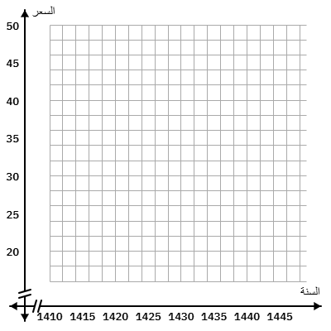
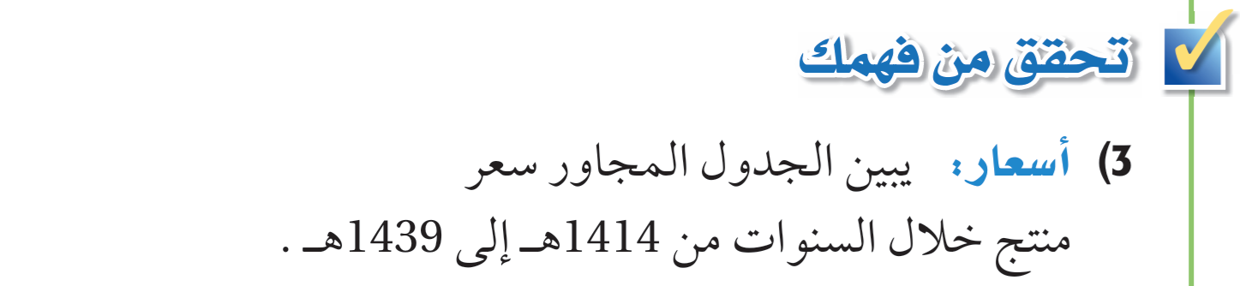
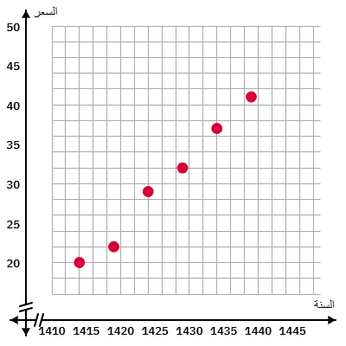
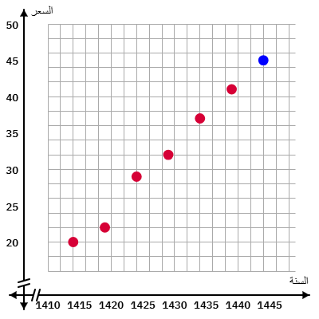
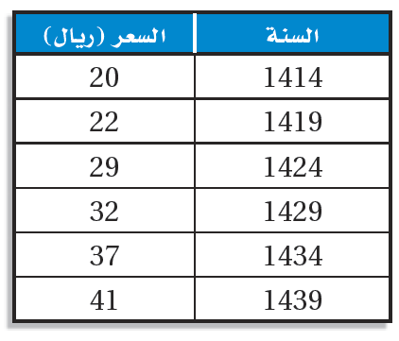
أول ثانوي | رياضيات | درس: التبرير الاستقرائي والتخمين
45 ريال تقريباً
C) نعم هذا الاتجاه المتزايد معقول ,
لأنه من المحتمل أن يستمر سعر المنتج في الزيادة على مر السنين
قناة: احمد الفديد (رياضيات) باليوتيوب

Slide 16
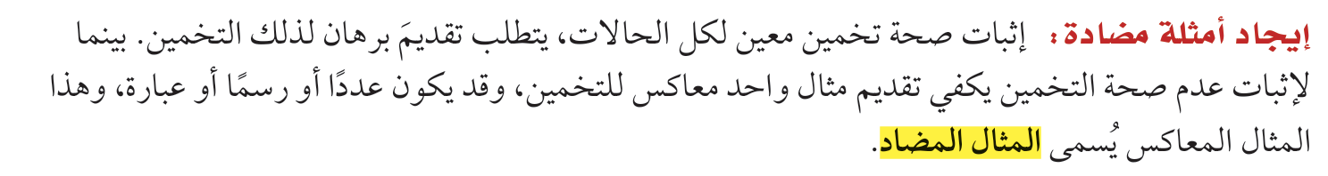
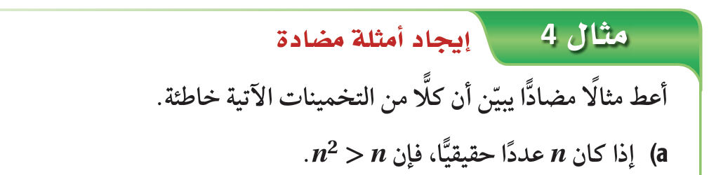


أول ثانوي | رياضيات | درس: التبرير الاستقرائي والتخمين
إذا كان n يساوي 1 فإن التخمين خاطئ , لأن $1^{2}≯1$
J K L
J L
K
عندما لا تقع J,K,L على استقامة واحدة يكون التخمين خاطئ
قناة: احمد الفديد (رياضيات) باليوتيوب

Slide 17
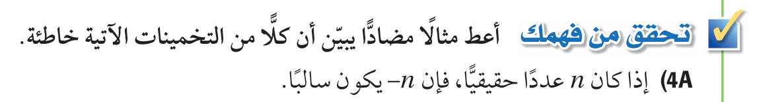


أول ثانوي | رياضيات | درس: التبرير الاستقرائي والتخمين
$−n$ = $−\left(−3\right)$
$$=3$$
A
A
D
E
D
E
B
B
C
الزاويتان متطابقتين ,
لكنها ليس متقابلتين بالرأس
C
قناة: احمد الفديد (رياضيات) باليوتيوب

Slide 18
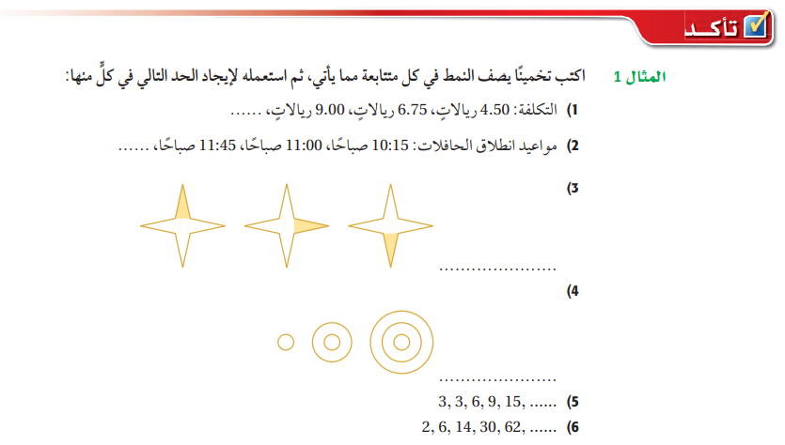
أول ثانوي | رياضيات | درس: التبرير الاستقرائي والتخمين
قناة: احمد الفديد (رياضيات) باليوتيوب

Slide 19
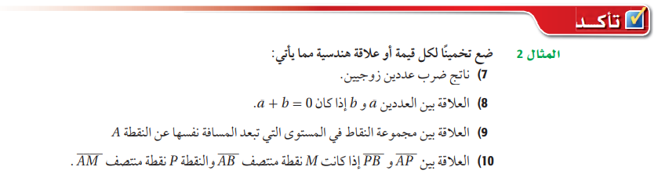
أول ثانوي | رياضيات | درس: التبرير الاستقرائي والتخمين
قناة: احمد الفديد (رياضيات) باليوتيوب

Slide 20
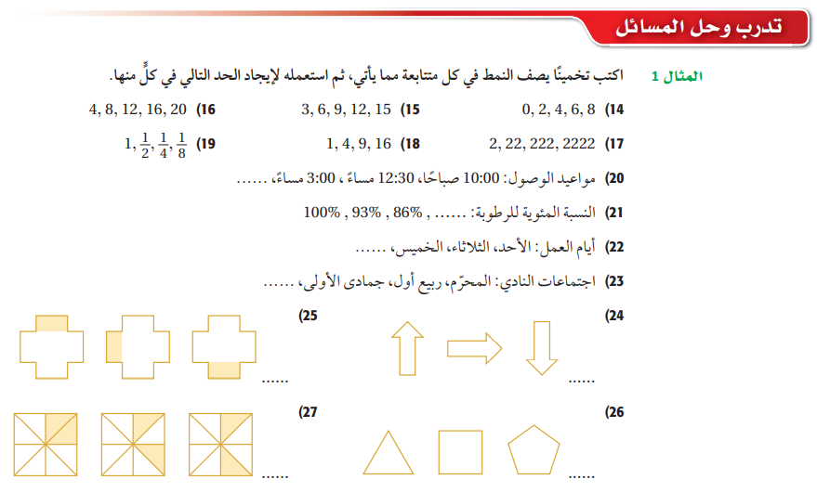
أول ثانوي | رياضيات | درس: التبرير الاستقرائي والتخمين
قناة: احمد الفديد (رياضيات) باليوتيوب

Slide 21
انتهى الدرس
لا تنسونا من صالح دعواتكم
اخوكم ,, احمد الفديد – رفحاء – المملكة العربية السعودية
تويتر abosara286
سناب MATH3355
تيك توك abosara0286
جيميل: abosara0286@gmail.com
قناة: احمد الفديد (رياضيات) باليوتيوب

